Slide 1

Hematolojik Maligniteli Yaşlı Hastalarda Kapsamlı Geriatrik Değerlendirme ve Hematolojik-Onkolojik Ölçeklere İlişkin Türk Hematologların Bakış Açısı ve Uygulamalarının Değerlendirilmesi - Pilot Çalışma
Dr. Mustafa Yıldırım¹, Dr. Denis Bozer², Dr. M. Emin Arayıcı³, Dr. Güray Saydam², Dr. Sevnaz Şahin¹, Dr. Sumru Savaş¹
1 Ege Üniversitesi Tıp Fakültesi İç Hastalıkları Anabilim Dalı Geriatri Bilim Dalı İzmir, Türkiye
2 Ege Üniversitesi Tıp Fakültesi İç Hastalıkları Anabilim Dalı Hematoloji Bilim Dalı İzmir, Türkiye
3 Dokuz Eylül Üniversitesi Tıp Fakültesi Biyoistatistik ve Tıbbi Bilişim Ana Bilim Dalı İzmir, Türkiye

Slide 2
GİRİŞ
American Society of Clinical Oncology (ASCO), İnternational Society of Geriatric Oncology (SIOG) ve Cancer & Aging Research Grup (CARG); 2018 yılında ‘Practical Assessment and Management of Vulnerabilities in Older Patients Receiving Systemic Cancer Therapy’ kılavuzunu yayınladı. Kılavuz 2023 yılında güncellendi.*
Bu kılavuz; onkolojik tedavilerde geleneksel skorlamalar olan Eastern Cooperative Oncology Group (ECOG) ve Karnofsky performans skorlarının geriatrik hastaların değerlendirilmesinde yetersiz olduğunu belirtti ve alternatif değerlendirmeler önerdi.
Alternatif değerlendirmelerin odak ve hedef noktasını Kapsamlı Geriatrik Değerlendirme (KGD) oluşturdu.
*Dale et al. - Journal of Clinical Oncology - 2023

Slide 3
Bu değerlendirmelerde KGD ile öne çıkan başlıca sorunlar olduğu saptanmış.*
  Net bir kapsamı olmaması(standart bir ölçek ve skorlama olmaması)
  Yeterli Geriatri uzmanı olmaması
  Yeterli süre olmaması vb.
*Dale et al. - Journal of Clinical Oncology - 2023

Slide 4
2023 yılında yayınlanan kılavuzun güncelleme makalesinde kanser hastalarına tedavi uygulayan onkoloji hekimlerinin ve sağlık profesyonellerinin 2018 yılında ilk defa yayınlanan ‘’ASCO Guideline for Geriatric Oncology ‘’ klavuzu hakkında bilgi düzeyleri, kullanım durumları ve sıklığı üzerine iki adet araştırmaya yer verilmiştir. *
*1. Dale et al. - Journal of Clinical Oncology - 2023
2. Driessen, Elisabeth JM, et al. -Lung 2018

Slide 5
AMAÇ
Türk Hematologların , hematolojik maligniteli (HM) hastaların tedavi planlamasında KGD ve hematolojik-onkolojik değerlendirme ölçeklerinin kullanımı ile ilgili bilgi, uygulama, bakış açılarını ve ayrıca engellerini-ihtiyaçlarını değerlendirmektir.
Hematologların KGD hakkında farkındalığının arttırılmasıdır.

Slide 6
METOD
Ülke çapında çevrim içi doldurulabilen 17 soruluk bir anket oluşturuldu.
1.-5. sorular ile ankete katılanların demografik verileri sorgulandı.
6.-13. sorular hematoloji hekimlerinin güncel tedavi yaklaşımlarını, KGD ve parametreleri ile yeni onkolojik değerlendirme ölçekleri (G8, CARG-TT, GAH Skalası vb.) hakkında bilgi düzeyleri değerlendirildi.
14.-17. sorular ile KGD veya yeni onkolojik değerlendirme kullanımı üzerine kıstlılıklar ve beklentiler değerlendirildi.

Slide 7
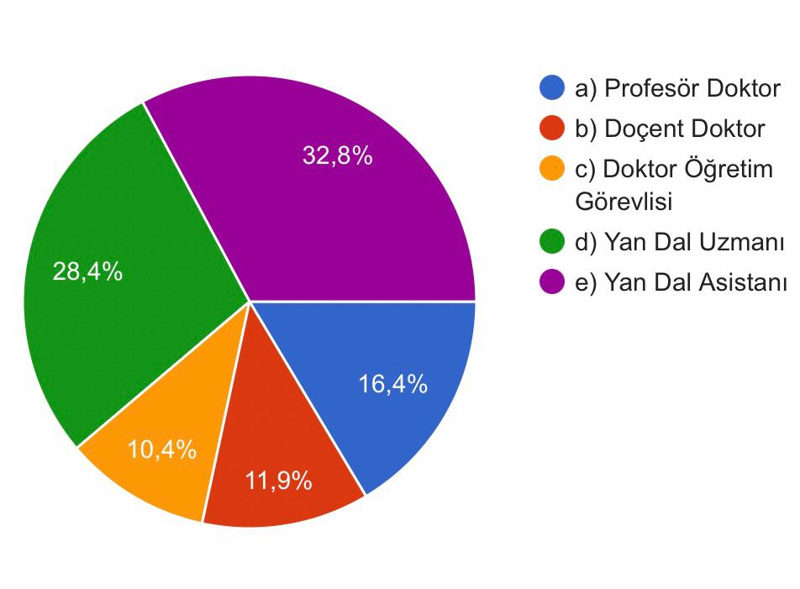
SONUÇLAR
Ankete katılan 67 kişiden 25 kişi (%37,3) kadın, 52 kişi (%62,7) erkek

Slide 8
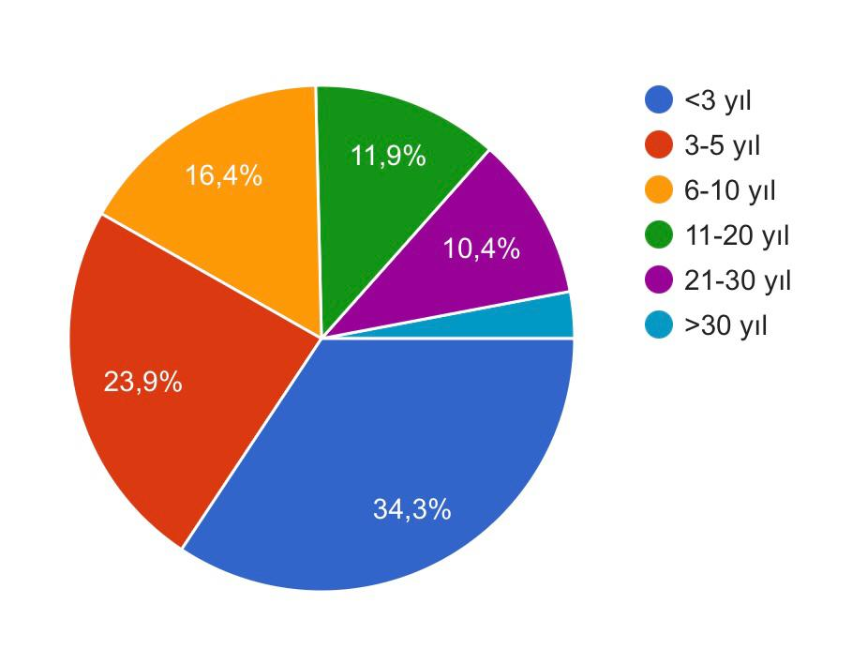
SONUÇLAR
Kaç yıldır bu alanda çalışıyorsunuz?

Slide 9
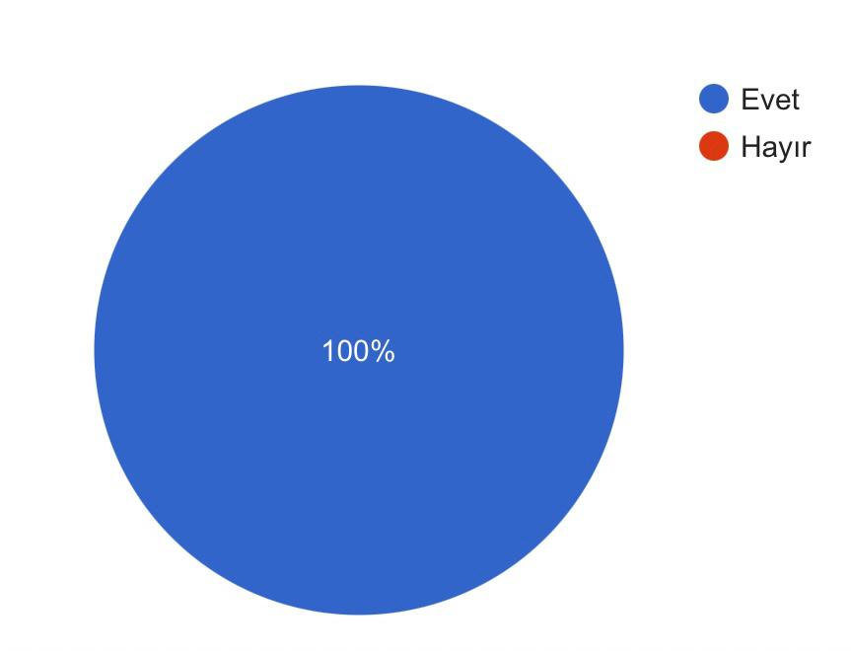
SONUÇLAR
Ankete katılan tüm hematologlar genç bireyler ile yaşlı HM’li hastaların tedavi planlamasının ayrı olması gerektiğini belirtti.

Slide 10
SONUÇLAR
65 yaş üzeri hematolojik malignite hastalarının tedavi planını oluştururken ECOG(Eastern Cooperative Oncology Group) ve Karnofsky performans değerlendirmesi hariç ölçek kullanıyor musunuz?

Slide 11
SONUÇLAR
Kapsamlı Geriatrik Değerlendirmenin içeriği hakkındaki bilgi durumunuzu nasıl tanımlarsınız?

Slide 12
SONUÇLAR
65 yaş ve üzeri hematolojik malignite hastalarınızın tedavi planlamasında geriatri konsültasyonunu ne sıklıkta istiyorsunuz?

Slide 13
SONUÇLAR
Sizce 65 yaş üzeri Hematolojik Malignite hastalarının tedavi planlamasında Kapsamlı Geriatrik Değerlendirme içinde yer alan aşağıdaki parametrelerin hangilerinin sürece katkısı daha fazladır?

Slide 14
SONUÇLAR
65 yaş üzeri hematolojik malignite hastalarının tedavi planlamasında, aşağıdaki durumlardan hangilerinin varlığı standart tedavinizde değişikliğe neden olabilir?

Slide 15
SONUÇLAR
65 yaş üzeri hematolojik maligniteli hastaların tedavisi planlanırken size fikir verecek yeni ölçek ve uygulamalara ihtiyaç var mı?

Slide 16
TARTIŞMA
Elde ettiğimiz sınırlı verilerimizin ışığında ülkemizde:
  Hastalar yeterli GD’ye ulaşamıyor
  Hekimlerin GD konusunda bilgi ve tecrübeleri yeterli değil
  Mevcut ölçekler yeterli/pratik değil.

Slide 17
KISITLILIKLAR
Çalışmamız halen devam etmekte olup, az sayıda katılım olmuştur.

Slide 18
İlginiz için teşekkürler

Slide 19
